Slide 1


Slide 2


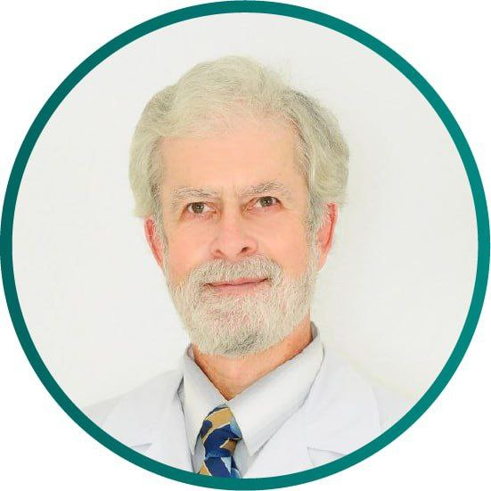
Юлий Альбертович Бунов врач инфекционист, гепатолог, фитотерапевт, стаж в АРГО – 20 лет
«Медленные вирусные инфекции»

Slide 3

К чему может привести реактивация герпес-вирусов?
* Патология ЦНС: болезнь Альцгеймера.
* Патология МВП: пиелонефриты, гломерулонефриты, циститы.
* Патология ОД: бронхиты, бронхиальная астма.
* Патология ЖКТ: гастриты, язвенная болезнь,
* Опухолевые заболевания: лимфома, рак щитовидной железы
* Поражение глаз: отслойка сетчатки, ретинопатия.

Slide 4
Лабораторная диагностика или
«О чем молчат доктора?»
Повышение уровня лимфоцитов или моноцитов. При этом часто снижается уровень нейтрофилов.
ИФА на ЦМВИ, ВЭБ, ВПГ-6. Определение уровня IgG к ЦМВИ и ВПГ-6 и IgG капсидный к ВЭБ.
* ПЦР мазка из зева на ЦМВИ, ВЭБ, ВПГ-6, ВПГ-7, ПЦР крови к ВПГ-7.

Slide 5
Лечение:
1. Лечебное питание
2. Подавление размножения вируса.
3. Иммуномодуляция.
4. Нутритивная поддержка

Slide 6


Slide 7


Slide 8


Slide 9

Примерные комбинации препаратов в лечении вирусных инфекций
Лизин
Цинка цитрат
Уно де Гато
Лизин
Чага Плюс
Витапренол

Slide 10


